Slide 1



Slide 2
YÊU CẦU CẦN ĐẠT
1/ Nhận biết được bài toán so sánh số lớn gấp mấy lần số bé.
2/ Biết được cách tìm số lớn gấp mấy lần số bé.
3/ Vận dụng vào giải toán các bài toán có lời văn liên quan đến số lớn gấp mấy lần số bé

Slide 3



Slide 4

ĐỐ VUI
CÓ THƯỞNG

Slide 5
4
4
5
64
46
185
160
Cho các số
Chọn các số đã cho viết vào chỗ chấm để có kết quả đúng:
23 x 2 = ……
16 x …… = ……
37 x …… = ……
40 x …… = ……

Slide 6


Slide 7
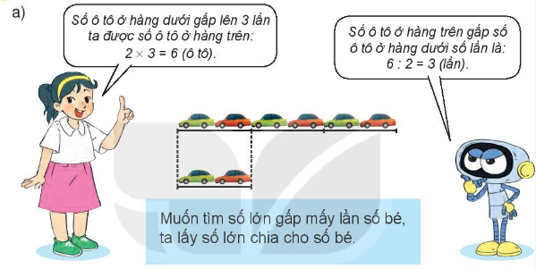
Muốn tìm số lớn gấp mấy lần số bé, ta làm như thế nào?
Ta lấy số lớn chia cho số bé
Đây là dạng toán:
So sánh số lớn gấp mấy lần số bé

Slide 8
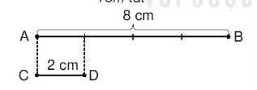

b) Đoạn thẳng AB dài 8cm, đoạn thẳng CD dài 2 cm. Hỏi đoạn thẳng AB dài gấp mấy lần đoạn thẳng CD?
Tóm tắt
Bài giải:
Đoạn thẳng AB dài gấp đoạn thẳng CD số lần là:
8 : 2 = 4 (lần)
Đáp số: 4 lần.

Slide 9
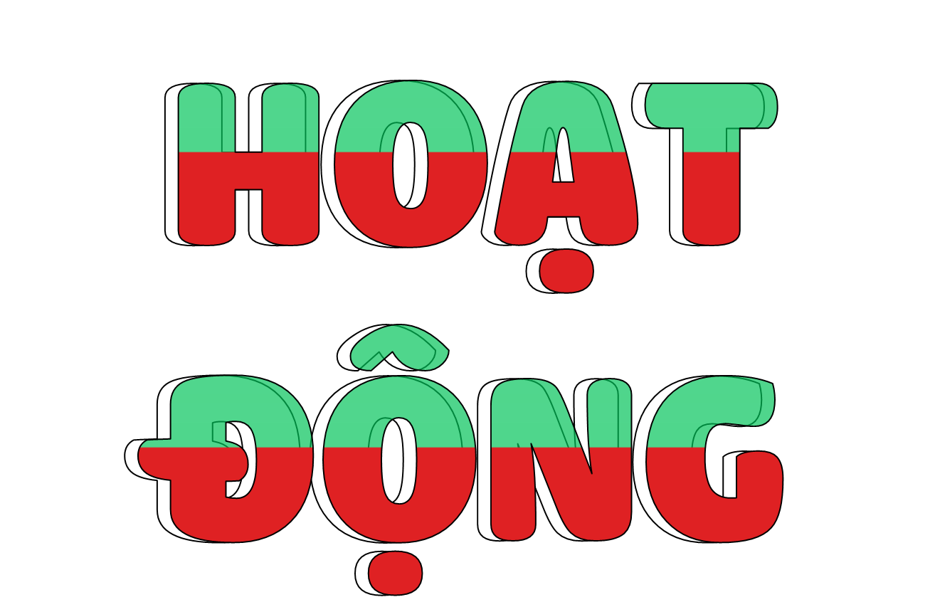

Slide 10


Bài 1: số?
Số lớn | 6 | 10 | 20
Số bé | 2 | 5 | 4
Số lớn gấp mấy lần số bé | 3
2
5

Slide 11
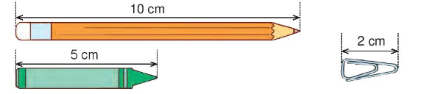
Bài 2: Số?
?
2
a) Bút chì dài gấp lần bút sáp
5
?
b) Bút chì dài gấp lần cái ghim

Slide 12


Slide 13




TRẢ LỜI
NHANH

Slide 14
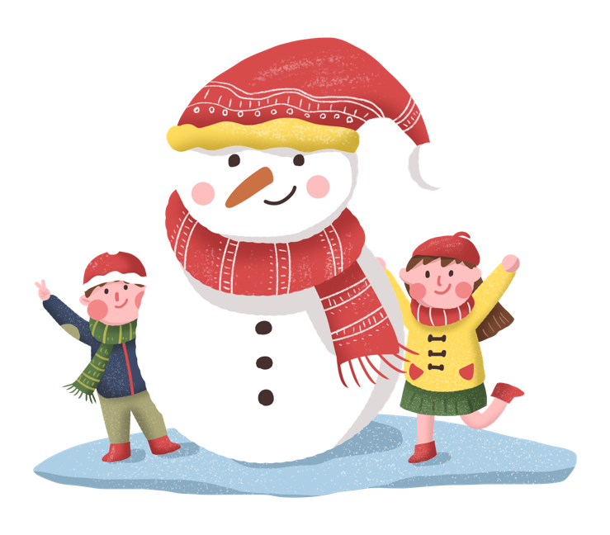
CÂU 1
Số lớn là 8, số bé là 2.
Hỏi số lớn gấp mấy lần số bé?
a
2 lần
3 lần
b
c
4 lần
5 lần
d

Slide 15
CÂU 2
Mẹ 36 tuổi, con 6 tuổi.
Hỏi tuổi mẹ gấp mấy lần tuổi con?
a
8 lần
6 lần
b
c
4 lần
2 lần
d

Slide 16
CÂU 3
Muốn tìm số lớn gấp mấy lần số bé ta làm thế nào?
a
b
Ta lấy số lớn chia số bé
Ta lấy số lớn trừ số bé
Ta lấy số lớn nhân số bé
Ta lấy số lớn cộng số bé
c
d

Slide 17
YÊU CẦU CẦN ĐẠT
1/ Nhận biết được bài toán so sánh số lớn gấp mấy lần số bé.
2/ Biết được cách tìm số lớn gấp mấy lần số bé.
3/ Vận dụng vào giải toán các bài toán có lời văn liên quan đến số lớn gấp mấy lần số bé

Slide 18
DẶN DÒ
Ôn lại bài học
Hoàn thành bài tập

Slide 19
TẠM BIỆT

